Slide 1


“MANOS QUE ENSEÑAN, CORAZONES QUE SIRVEN”
MÁS CERCA DE DIOS
ESCUELA SABÁTICA
IGLESIA ADVENTISTA DEL 7° DÍA

Slide 2

IGLESIA ADVENTISTA DEL 7° DÍA
Con gozo y gratitud, damos la más cordial bienvenida a cada hermano, hermana, y amigos que hoy se
unen a esta Escuela Sabática tan especial y para ilustrar este llamado nos inspiramos en la vida de un
siervo fiel de Dios: Nehemías.

Slide 3

SERVICIO DE CANTOS
#228 “ME BUSCARÉIS Y ME HALLARÉIS”,
#230 “ABRE TU CORAZÓN” Y #236 “A JESÚS ENTREGA TODO”.

Slide 4
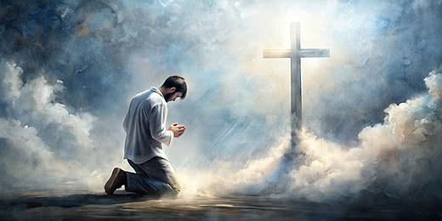
ORACIÓN DE RODILLAS
Los hombres de oración deben ser hombres de acción. Los que están listos a trabajar y dispuestos a hacerlo, hallarán las formas y los medios.
(Servicio Cristiano)

Slide 5
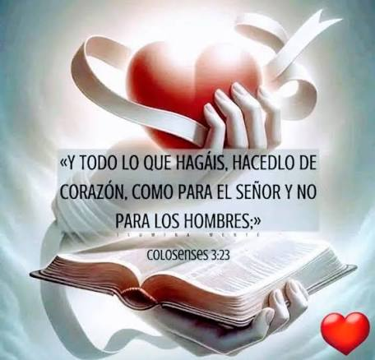
LECTURA BÍBLICA

Slide 6

PROPÓSITO
Resaltar la misión integral de la escuela sabática y de la educación adventista como organismos
que no solo instruyen en el conocimiento de la Palabra de Dios, sino que forman corazones dispuestos a
servir con amor, humildad y compasión a la comunidad.

Slide 7

INTRODUCCIÓN
Hoy nos reunimos para compartir un programa especial que nos invita a reflexionar sobre nuestra misión
como cristianos, como educadores, como discípulos de Jesús. Manos que enseñan, corazones que sirven.

Slide 8
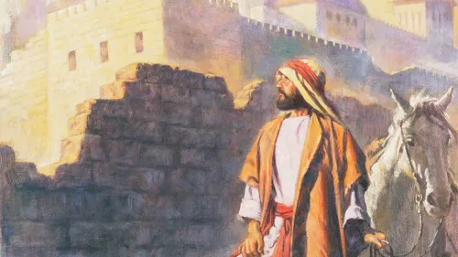
Nehemías no fue un profeta, ni un predicador reconocido,
ni maestro del SEA, pero fue un líder con un
corazón dispuesto y manos decididas. Cuando supo que su pueblo y su ciudad estaban en ruinas, no se cruzó de brazos. Oró, planeó, viajó y trabajó. Enseño con su ejemplo.
Sirvió con el corazón, guio con
compasión. Hoy queremos aprender de su espíritu.
Porque enseñar no es solo hablar, y servir no es solo
hacer. Enseñar es inspirar con la vida.
Servir es amar con acción.

Slide 9
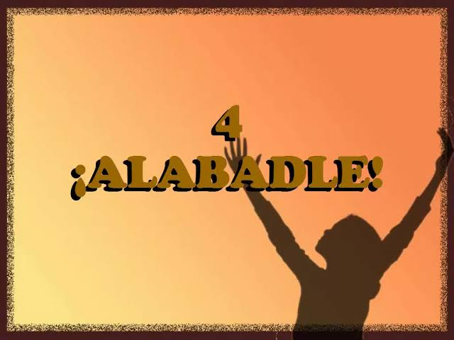
HIMNO DE ALABANZA
Himno #141 ¡Alabadle! Al contemplar el ejemplo de Nehemías, comprendemos que servir a Dios con
todo corazón es una forma de alabanza. Elevemos ahora nuestras voces y corazones al Señor, quien nos
llama a enseñar y servir con amor. ¡Alabadle!
#141

Slide 10

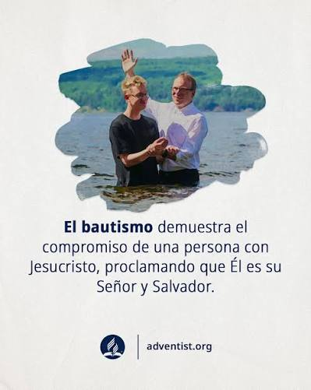
NUEVO HORIZONTE
EVANGELISMO
EL DÍA DE DECISIÓN

Slide 11
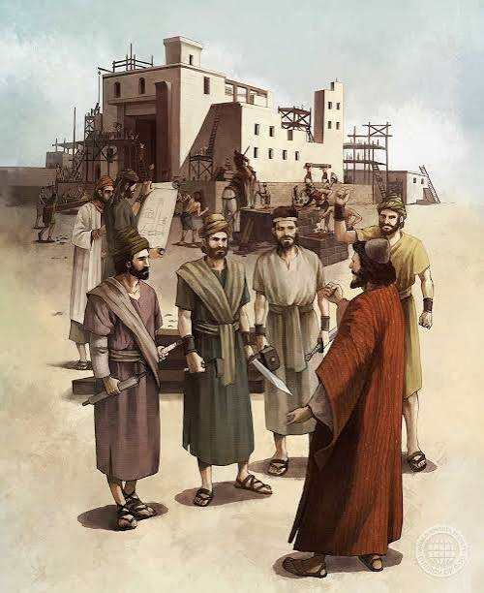
Mientras los ojos de cada obrero se dirigían con frecuencia a Nehemías, listos para prestar atención a la
más leve señal, esos ojos y corazones se elevaban también a Dios, el gran Director de toda la obra,
Aquel que había puesto en el corazón de su siervo el deseo de edificar.

Slide 12
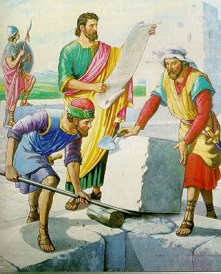
Y a medida que se fortalecían la fe y el
valor en su propio corazón, Nehemías exclamaba, y sus palabras, repetidas una y otra vez, conmovían los
corazones de los obreros a lo largo de toda la línea:
“El Dios de los cielos,
él nos prosperará.”—
The Southern Watchman, 5 de abril de 1904.

Slide 13

HIMNO DE ALABANZA
#496 “SUS MANOS SOMOS”

Slide 14


MISIONERO MUNDIAL
FINLANDIA

Slide 15
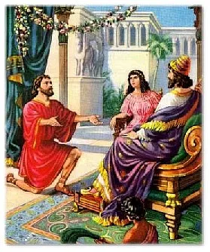
Las cartas reales dirigidas a los gobernadores de las provincias que se hallaban a lo largo de su ruta
aseguraron a Nehemías una recepción honorable y una pronta ayuda.

Slide 16

INFORME
SECRETARIAL

Slide 17

Querida iglesia, hoy recordamos que manos que enseñan y corazones que sirven reflejan el carácter de
Cristo en nuestra vida diaria. Así como Nehemías vio la necesidad de su pueblo y se dispuso con valor a
reconstruir los muros de Jerusalén, nosotros también somos llamados a servir con amor y dedicación,
enseñando con nuestro ejemplo y ayudando a quienes nos rodean.

Slide 18

CONCLUSIÓN
La educación adventista nos impulsa a desarrollar no solo nuestra mente, sino también nuestras manos
para servir y nuestro corazón para amar, preparando a nuestros niños y jóvenes para ser fieles a Dios y
útiles a la iglesia y comunidad.
Que, como Nehemías, tengamos un corazón dispuesto a orar, a trabajar y a confiar en Dios en todo momento y que todos estemos dispuestos a caminar más cerca de ti.

Slide 19
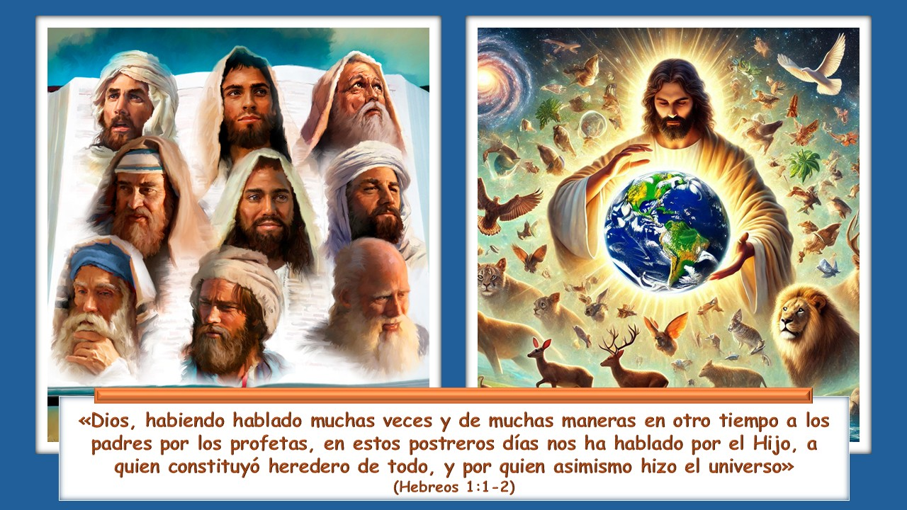
VERSÍCULO PARA MEMORIZAR

Slide 20


REPASO DE LA LECCIÓN # 1
EL
CREADOR
HABLA

Slide 21

HIMNO FINAL
Con este mismo espíritu de servicio y
gratitud elevemos ahora nuestra alabanza al Señor.
Himno #497 “Manos”.

Slide 22
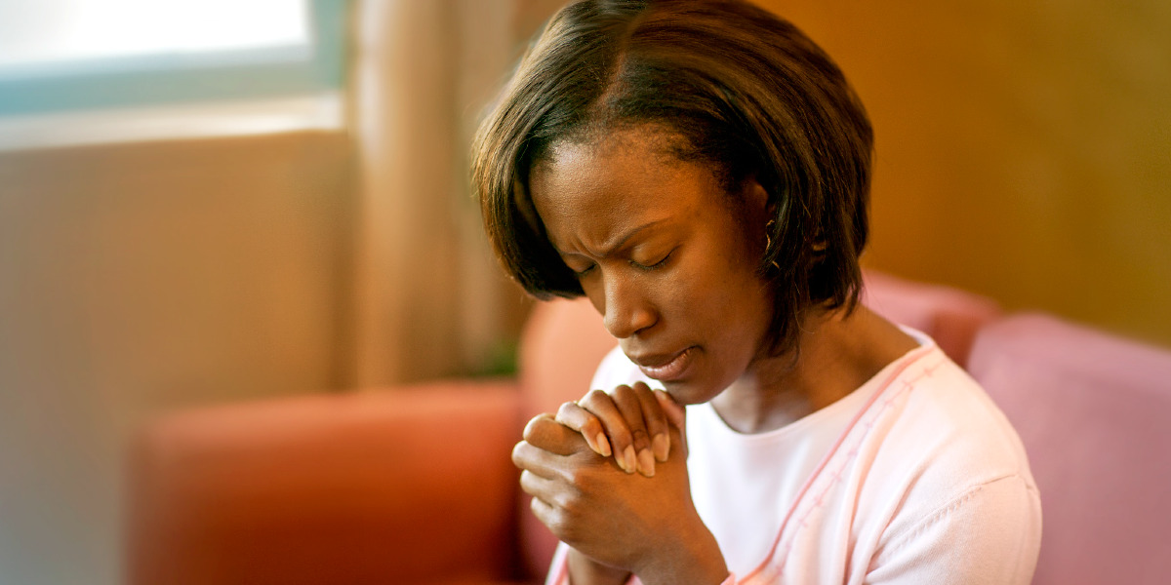
ORACIÓN
FINAL

Slide 23
